Slide 1


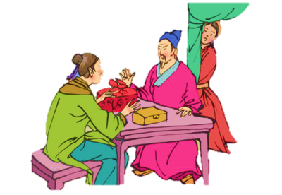
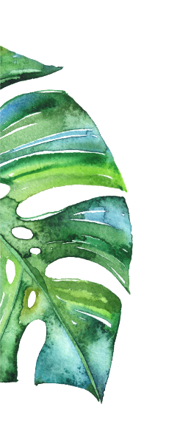
Tập đọc
MỘT NGƯỜI
CHÍNH TRỰC
MỘT NGƯỜI
CHÍNH TRỰC
Theo Quỳnh Cư, Đỗ Đức Hùng

Slide 2

YÊU CẦU CẦN ĐẠT
1. Kiến thức
- Hiểu được nghĩa một số từ ngữ khó trong bài: chính trực, di chiếu, phò tá, tham tri chính sự, gián nghi đại phu,....
- Hiểu ND bài : Ca ngợi sự chính trực, thanh liêm, tấm lòng vì dân vì nước của Tô Hiến Thành - vị quan nổi tiếng cương trực thời xưa. (thông qua trả lời các câu hỏi trong SGK)
2. Kĩ năng
- Đọc rành mạch, trôi chảy biết đọc phân biệt lời các nhân vật, bước đầu đọc diễn cảm được một đoạn trong bài.
3. Thái độ
- Giáo dục HS biết sống ngay thẳng và tôn trọng những người chính trực
4. Góp phần phát triển năng lực
- Năng lực tự học, NL giao tiếp và hợp tác, NL giải quyết vấn đề và sáng tạo, NL ngôn ngữ, NL thẩm mĩ,...
*GDKNS: Xác định giá trị ; Nhận thức về bản thân, tư duy phê phán .

Slide 3
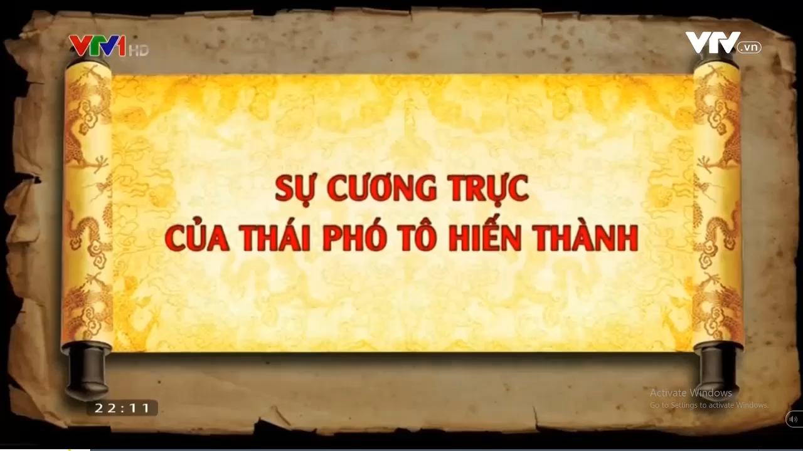
Notes:
GV cho HS khởi động xem video, gthieu ông THT và dẫn vào bài mới

Slide 4
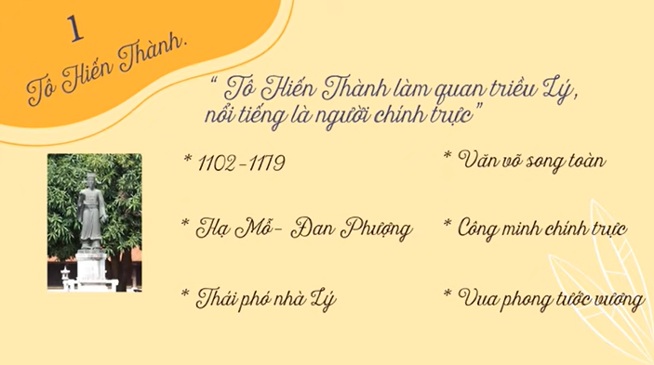

Slide 5
Tập đọc
MỘT NGƯỜI
CHÍNH TRỰC
MỘT NGƯỜI
CHÍNH TRỰC
Theo Quỳnh Cư, Đỗ Đức Hùng

Slide 6
MỘT NGƯỜI CHÍNH TRỰC
Tô Hiến Thành làm quan triều Lý, nổi tiếng là người chính trực.
Năm 1175, vua Lý Anh Tông mất, di chiếu cho Tô Hiến Thành phò thái tử Long Cán, con bà thái hậu họ Đỗ, lên ngôi. Nhưng bà Chiêu Linh thái hậu lại muốn lập con mình là Long Xưởng. Bà cho người đem vàng bạc đút lót vợ Tô Hiến Thành để nhờ ông giúp đỡ. Tô Hiến Thành nhất định không nghe, cứ theo di chiếu lập Long Cán làm vua. Đó là vua Lý Cao Tông.
Phò tá Cao Tông được 4 năm, Tô Hiến Thành lâm bệnh nặng. Quan tham tri chính sự là Vũ Tán Đường ngày đêm hầu hạ bên giường bệnh. Còn gián nghị đại phu Trần Trung Tá do bận nhiều công việc nên không mấy khi tới thăm Tô Hiến Thành được.
Một hôm, Đỗ thái hậu và vua tới thăm ông, hỏi:
- Nếu chẳng may ông mất thì ai là người sẽ thay ông?
Tô Hiến Thành không do dự, đáp:
- Có gián nghị đại phu Trần Trung Tá.
Thái hậu ngạc nhiên nói:
- Vũ Tán Đường hết lòng vì ông, sao không tiến cử?
Tô Hiến Thành tâu:
- Nếu Thái hậu hỏi người hầu hạ giỏi, thì thần xin cử Vũ Tán Đường, còn hỏi người tài ba giúp nước, thần xin cử Trần Trung Tá.
Theo QUỲNH CƯ, ĐỖ ĐỨC HÙNG

Slide 7

Chia đoạn

Slide 8
Chia đoạn
Đoạn 2
Phò tá … đến
Tô Hiến Thành được.
Đoạn 1
Đoạn 3
Một hôm …
đến Trần Trung Tá
Tô Hiến Thành
… đến Lý Cao Tông

Slide 9
Luyện đọc
Giải nghĩa từ

Slide 10
MỘT NGƯỜI CHÍNH TRỰC
Tô Hiến Thành làm quan triều Lý, nổi tiếng là người chính trực.
Năm 1175, vua Lý Anh Tông mất, di chiếu cho Tô Hiến Thành phò thái tử Long Cán, con bà thái hậu họ Đỗ, lên ngôi. Nhưng bà Chiêu Linh thái hậu lại muốn lập con mình là Long Xưởng. Bà cho người đem vàng bạc đút lót vợ Tô Hiến Thành để nhờ ông giúp đỡ. Tô Hiến Thành nhất định không nghe, cứ theo di chiếu lập Long Cán làm vua. Đó là vua Lý Cao Tông.
chính trực:
ngay thẳng, là đức tính của sự trung thực và sự tuân theo các tiêu chuẩn đạo đức một cách mạnh mẽ.
phò tá:
đút lót:
đưa tiền cho kẻ có quyền thế để cầu cạnh việc gì. VD: Kẻ tham ô ăn của đút lót.
theo bên cạnh để giúp đỡ

Slide 11
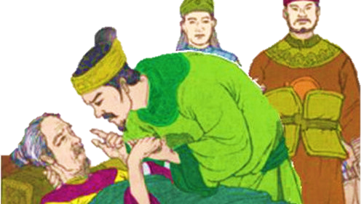
Phò tá Cao Tông được 4 năm, Tô Hiến Thành lâm bệnh nặng. Quan tham tri chính sự là Vũ Tán Đường ngày đêm hầu hạ bên giường bệnh. Còn gián nghị đại phu Trần Trung Tá do bận nhiều công việc nên không mấy khi tới thăm Tô Hiến Thành được.
Đọc thầm chú thích: quan tham tri chính sự và gián nghị đại phu

Slide 12
Một hôm, Đỗ thái hậu và vua tới thăm ông, hỏi :
- Nếu chẳng may ông mất thì ai là người sẽ thay ông ?
Tô Hiến Thành không do dự, đáp :
- Có gián nghị đại phu Trần Trung Tá.
Thái hậu ngạc nhiên nói :
- Vũ Tán Đường hết lòng vì ông, sao không tiến cử ?
Tô Hiến Thành tâu :
- Nếu Thái hậu hỏi người hầu hạ giỏi, thì thần xin cử Vũ Tán Đường, còn hỏi người tài ba giúp nước, thần xin cử Trần Trung Tá.
Theo QUỲNH CƯ, ĐỖ ĐỨC HÙNG

Slide 13
MỘT NGƯỜI CHÍNH TRỰC
Tô Hiến Thành làm quan triều Lý, nổi tiếng là người chính trực.
Năm 1175, vua Lý Anh Tông mất, di chiếu cho Tô Hiến Thành phò thái tử Long Cán, con bà thái hậu họ Đỗ, lên ngôi. Nhưng bà Chiêu Linh thái hậu lại muốn lập con mình là Long Xưởng. Bà cho người đem vàng bạc đút lót vợ Tô Hiến Thành để nhờ ông giúp đỡ. Tô Hiến Thành nhất định không nghe, cứ theo di chiếu lập Long Cán làm vua. Đó là vua Lý Cao Tông.
Phò tá Cao Tông được 4 năm, Tô Hiến Thành lâm bệnh nặng. Quan tham tri chính sự là Vũ Tán Đường ngày đêm hầu hạ bên giường bệnh. Còn gián nghị đại phu Trần Trung Tá do bận nhiều công việc nên không mấy khi tới thăm Tô Hiến Thành được.
Một hôm, Đỗ thái hậu và vua tới thăm ông, hỏi:
- Nếu chẳng may ông mất thì ai là người sẽ thay ông?
Tô Hiến Thành không do dự, đáp:
- Có gián nghị đại phu Trần Trung Tá.
Thái hậu ngạc nhiên nói:
- Vũ Tán Đường hết lòng vì ông, sao không tiến cử?
Tô Hiến Thành tâu:
- Nếu Thái hậu hỏi người hầu hạ giỏi, thì thần xin cử Vũ Tán Đường, còn hỏi người tài ba giúp nước, thần xin cử Trần Trung Tá.
Theo QUỲNH CƯ, ĐỖ ĐỨC HÙNG

Slide 14
Tìm hiểu bài

Slide 15
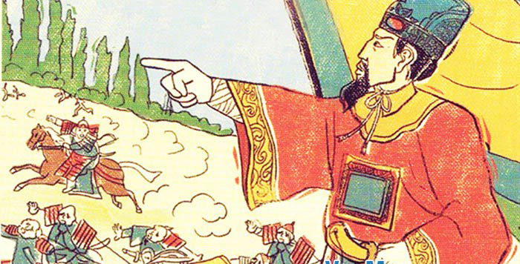
Mọi người đánh giá ông là người như thế nào ?
Tô Hiến Thành
làm quan triều nào ?
 Tô Hiến Thành
làm quan triều nhà Lý.
 Tô Hiến Thành
là người chính trực.

Slide 16
Trong việc lập ngôi vua, sự chính trực của ông Tô Hiến Thành thể hiện như thế nào?
 Tô Hiến Thành không chịu nhận vàng bạc đút lót để làm sai di chiếu của vua. Ông cứ làm theo di chiếu mà lập thái tử Long Cán.

Slide 17
Ý chính đoạn 1:
Đoạn 1 kể chuyện thái độ chính trực của Tô Hiến Thành trong việc lập ngôi vua.

Slide 18
Phò tá Cao Tông được 4 năm, Tô Hiến Thành lâm bệnh nặng. Quan tham tri chính sự là Vũ Tán Đường ngày đêm hầu hạ bên giường bệnh. Còn gián nghị đại phu Trần Trung Tá do bận nhiều công việc nên không mấy khi tới thăm Tô Hiến Thành được.
Khi Tô Hiến Thành ốm nặng, ai thường xuyên chăm sóc ông ?
Còn giám nghị đại phu Trần Trung Tá thì sao ?
Do bận quá nhiều việc nên không đến thăm ông được.
Quan tham tri chính sự Vũ Tán Đường ngày đêm hầu hạ ông.

Slide 19


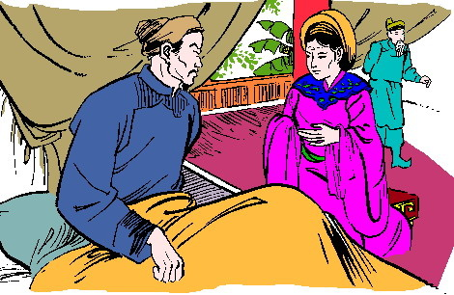
Trong việc tìm người giúp nước, sự chính trực của ông Tô Hiến Thành thể hiện như thế nào?
Ông cử người tài ba ra giúp nước chứ không cử người ngày đêm hầu hạ mình.

Slide 20
Ý chính đoạn 2,3:
Đoạn 2, 3 kể chuyện về thái độ chính trực của Tô Hiến Thành trong việc chọn người nối nghiệp mình.

Slide 21
Vì sao nhân dân ca ngợi những người chính trực như ông Tô Hiến Thành?
 Vì những người chính trực bao giờ cũng đặt lợi ích của đất nước lên trên lợi ích riêng. Họ làm nhiều điều tốt cho dân, cho nước.

Slide 22
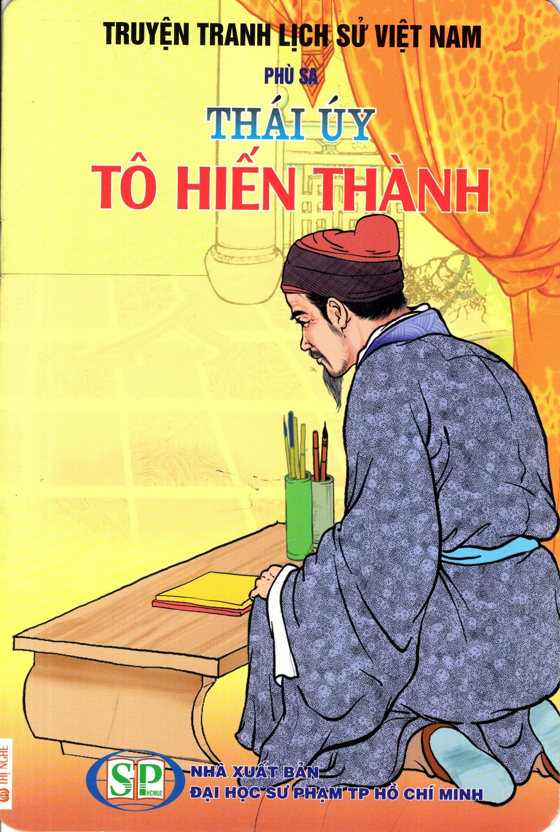
Câu chuyện này ca ngợi điều gì?
Ca ngợi sự chính trực, thanh liêm và tấm lòng vì dân vì nước của Tô Hiến Thành – vị quan nổi tiếng cương trực thời xưa.

Slide 23
Luyện đọc
diễn cảm

Slide 24
Một hôm, Đỗ thái hậu và vua tới thăm ông, hỏi:
- Nếu chẳng may ông mất thì ai là người sẽ thay ông?
Tô Hiến Thành không do dự, đáp:
- Có gián nghị đại phu Trần Trung Tá.
Thái hậu ngạc nhiên nói:
- Vũ Tán Đường hết lòng vì ông, sao không tiến cử?
Tô Hiến Thành tâu:
- Nếu Thái hậu hỏi người hầu hạ giỏi, thì thần xin cử Vũ Tán Đường, còn hỏi người tài ba giúp nước, thần xin cử Trần Trung Tá.
- Đoạn 3 đọc với giọng điềm đạm nhưng dứt khoát, thể hiện thái độ kiên định.
Notes:
Đọc thầm đoạn 3

Slide 25
Một hôm, Đỗ thái hậu và vua tới thăm ông, hỏi:
- Nếu chẳng may ông mất thì ai là người sẽ thay ông?
Tô Hiến Thành không do dự, đáp:
- Có gián nghị đại phu Trần Trung Tá.
Thái hậu ngạc nhiên nói:
- Vũ Tán Đường hết lòng vì ông, sao không tiến cử?
Tô Hiến Thành tâu:
- Nếu Thái hậu hỏi người hầu hạ giỏi, thì thần xin cử Vũ Tán Đường, còn hỏi người tài ba giúp nước, thần xin cử Trần Trung Tá.
Theo QUỲNH CƯ, ĐỖ ĐỨC HÙNG

Slide 26
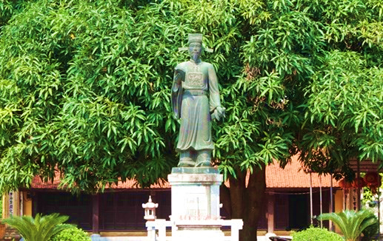
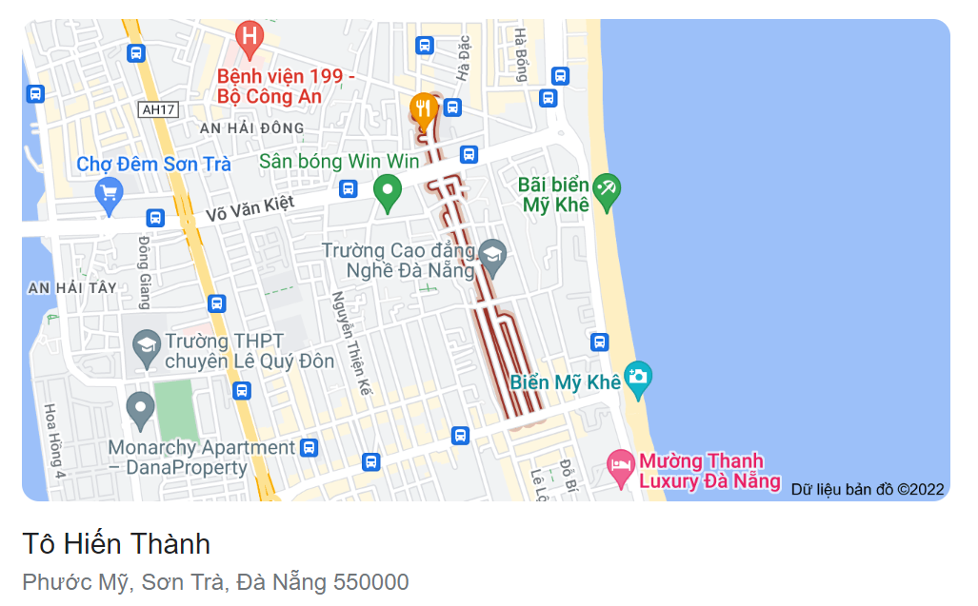
Đường Tô Hiến Thành, Đà Nẵng
Tượng danh nhân Tô Hiến Thành tại đền Văn Hiến thuộc làng Hạ Mỗ, xã Hạ Mỗ, huyện Đan Phượng, Hà Nội.

Slide 27

Chào các em

